Slide 1

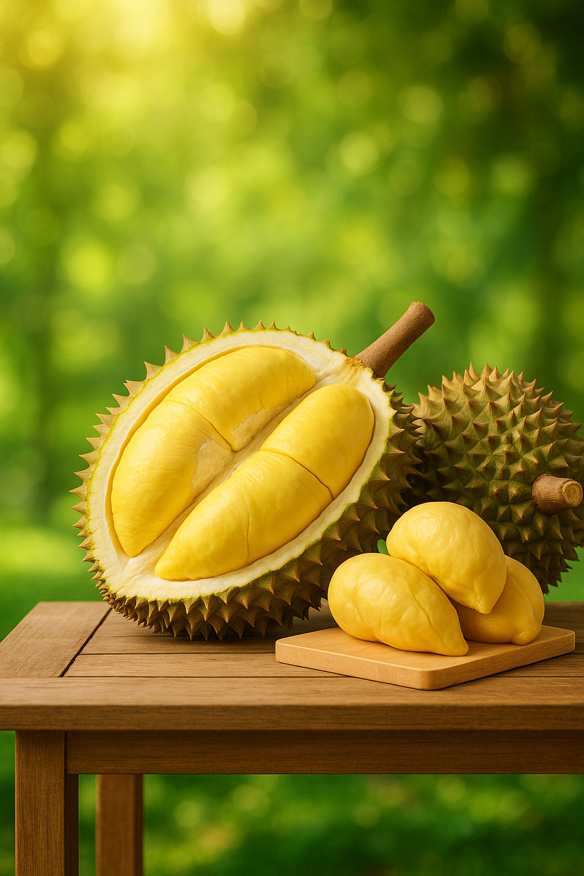
SẦU RIÊNG MIỀN NAM
THẮM NGHĨA ĐẤT - NGỌT TÌNH QUÊ
Notes:
SẦU RIÊNG MIỀN NAM CÔNG TY TNHH NÔNG NGHIỆP HẢI LONG

Slide 2

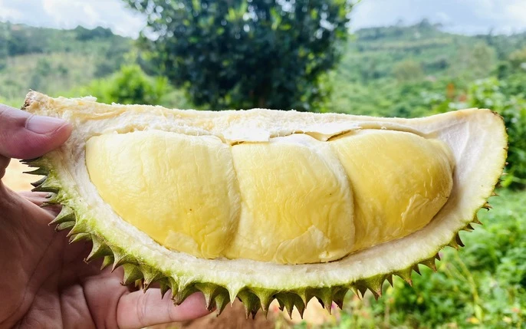
Sầu Riêng Hải Long
Nét Đặc Trưng của Vùng Đất Chất Lượng
Trong vùng đất miền Nam Việt Nam, nơi mà nắng và gió hòa quyện cùng đất màu mỡ, Sầu Riêng Hải Long nở hoa và cho trái với sự ngọt ngào và đặc trưng. Đó không chỉ là một trái sầu riêng bình thường, mà còn là biểu tượng của sự tận tâm, chăm sóc và chất lượng tinh hoa.
Mỗi trái sầu riêng Hải Long là một câu chuyện về sự tận tâm và chuyên nghiệp, từ việc chọn lựa giống cây đến việc chăm sóc cây trồng, từ quá trình thu hoạch cho đến quy trình chế biến. Nông dân tại vùng đất này không ngừng nỗ lực và cống hiến để mang lại những trái sầu riêng ngọt ngào và dinh dưỡng tốt nhất
Với công nghệ chế biến hiện đại và quy trình sản xuất theo tiêu chuẩn, Sầu Riêng Hải Long không chỉ giữ được hương vị tự nhiên và đặc trưng mà còn đảm bảo an toàn và dinh dưỡng tối đa cho người tiêu dùng. Mỗi miếng sầu riêng đều là sự kết hợp hài hòa giữa tinh hoa của thiên nhiên và tâm huyết của con người.
Hãy cảm nhận vị ngọt đậm đà và hương thơm dễ chịu của Sầu Riêng Hải Long, và bạn sẽ hiểu được lý do tại sao nó được coi là biểu tượng của chất lượng và sự tận tâm đích thực.
Notes:
SẦU RIÊNG MIỀN NAM CÔNG TY TNHH NÔNG NGHIỆP HẢI LONG

Slide 3
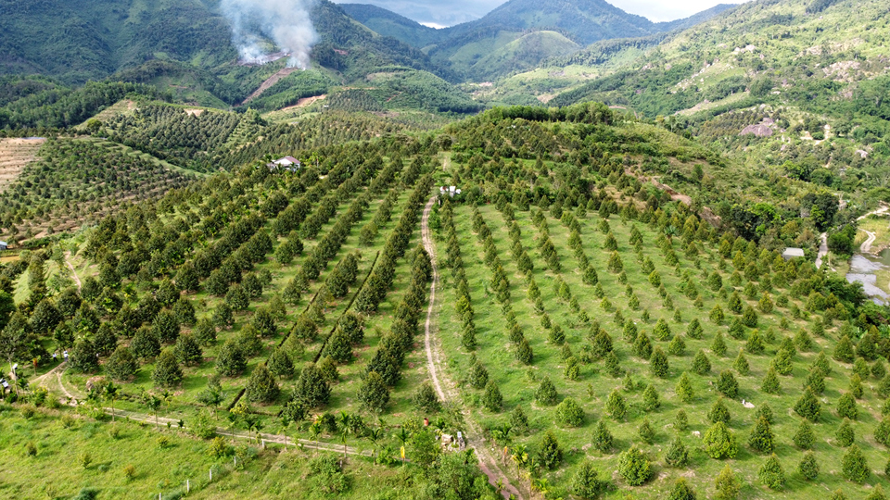
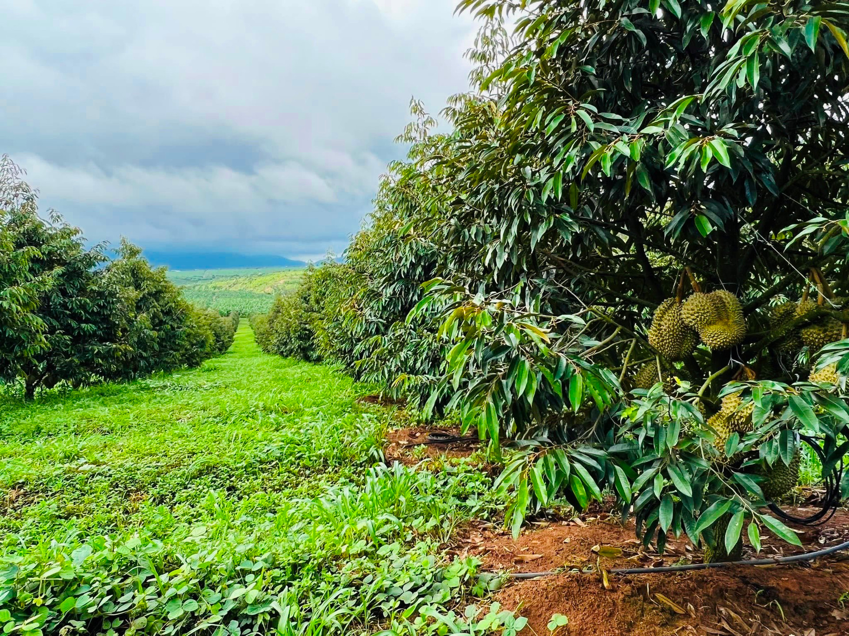
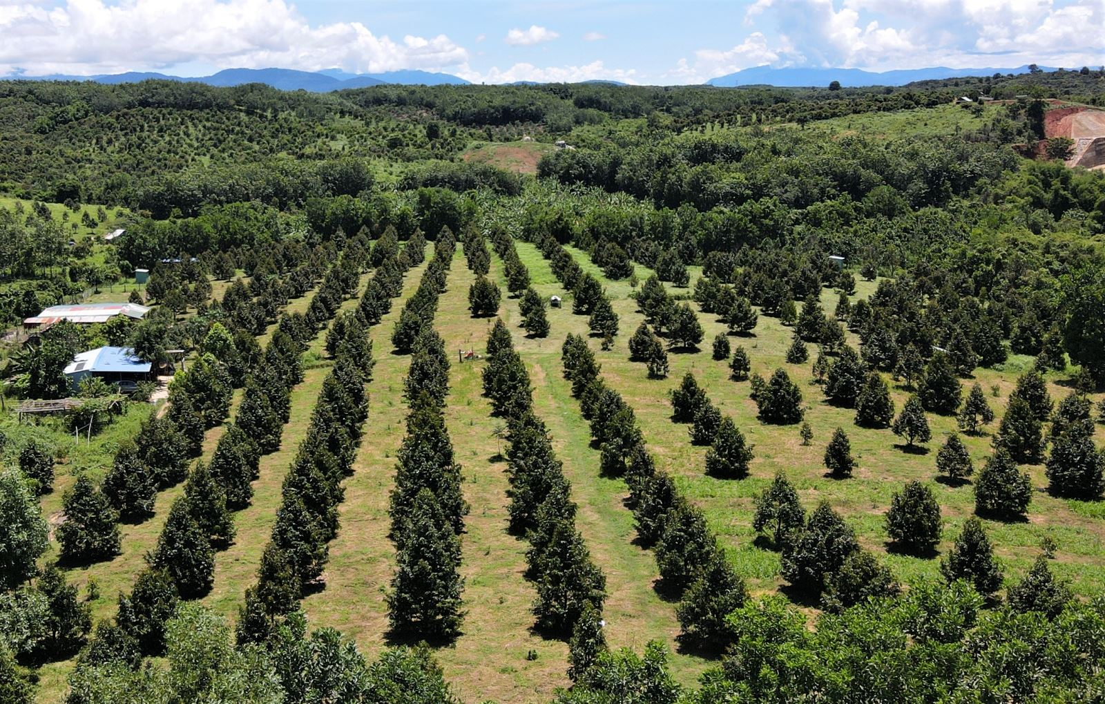
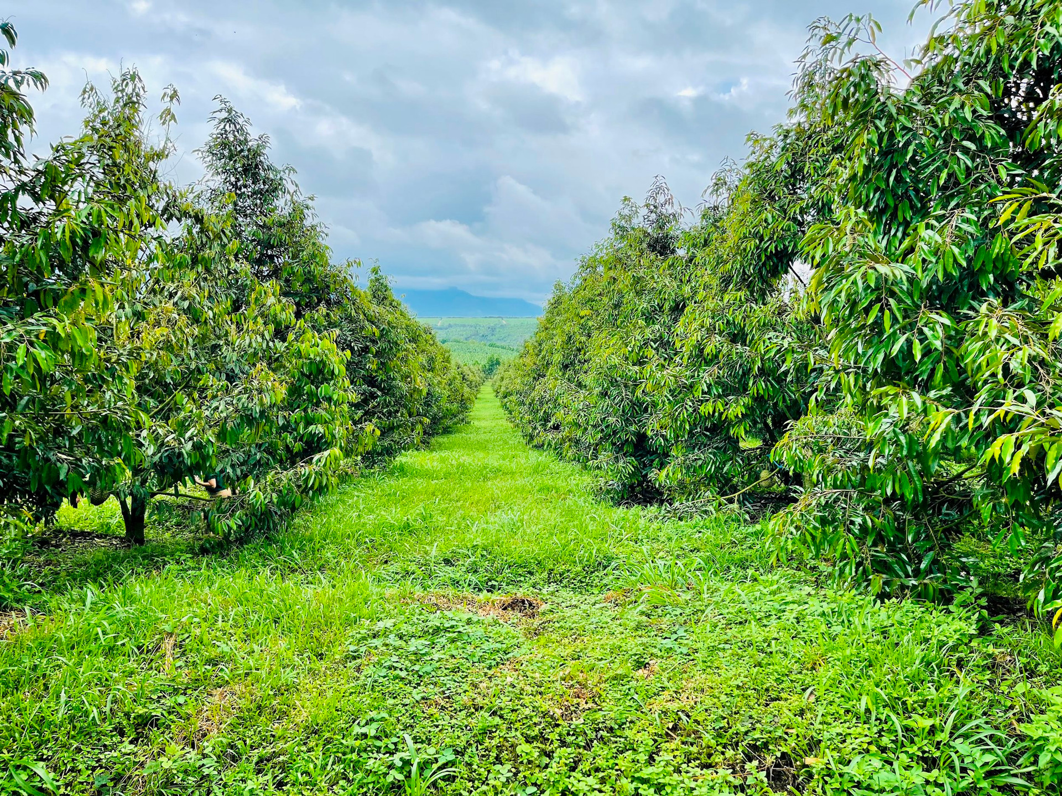
Notes:
SẦU RIÊNG MIỀN NAM CÔNG TY TNHH NÔNG NGHIỆP HẢI LONG

Slide 4
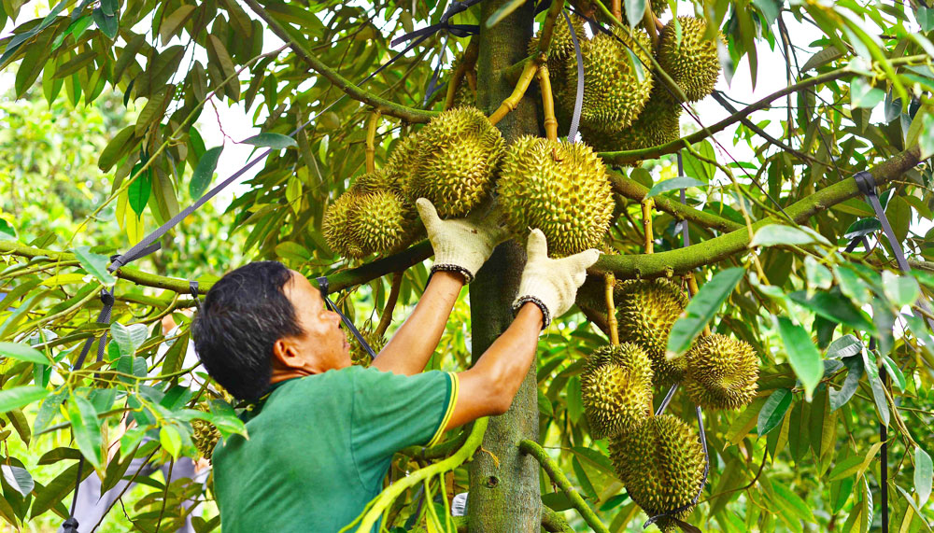
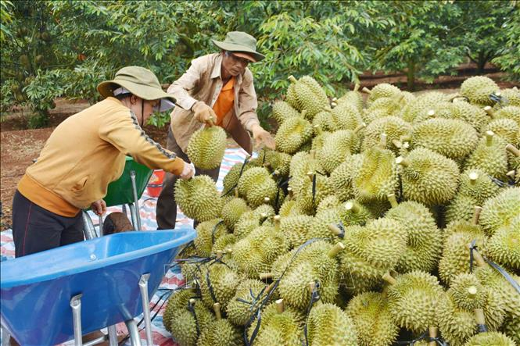
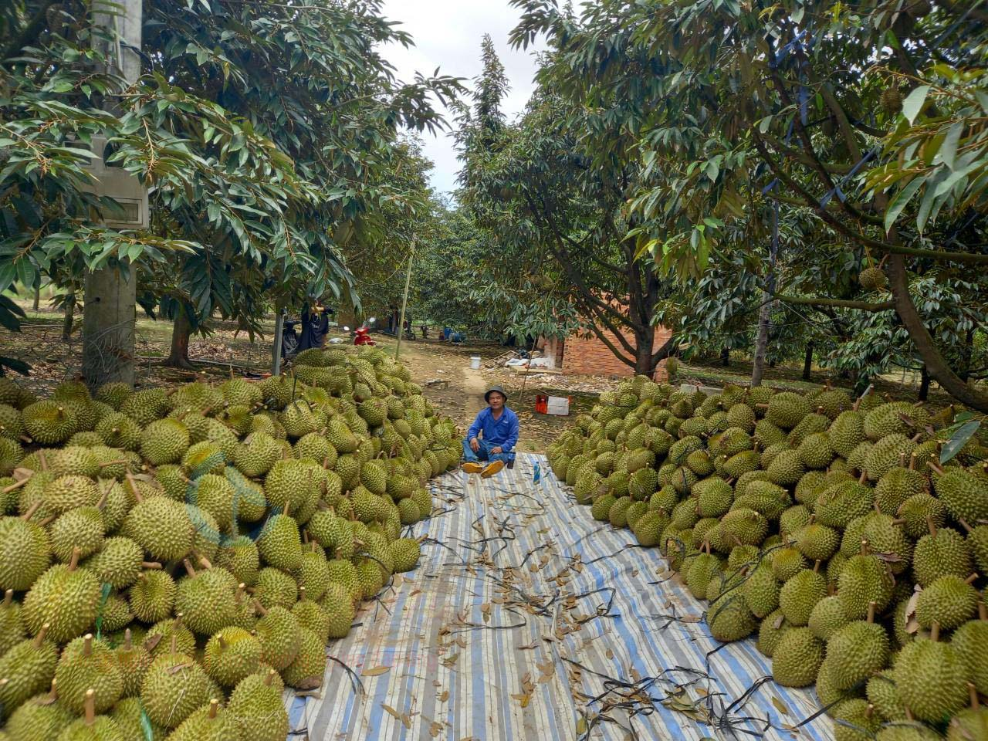
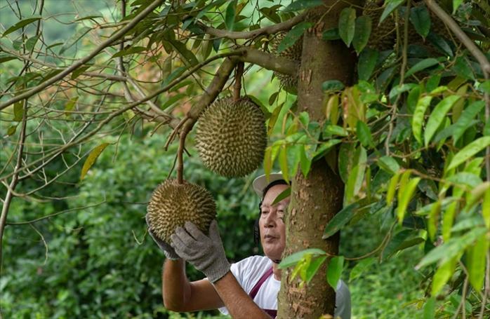
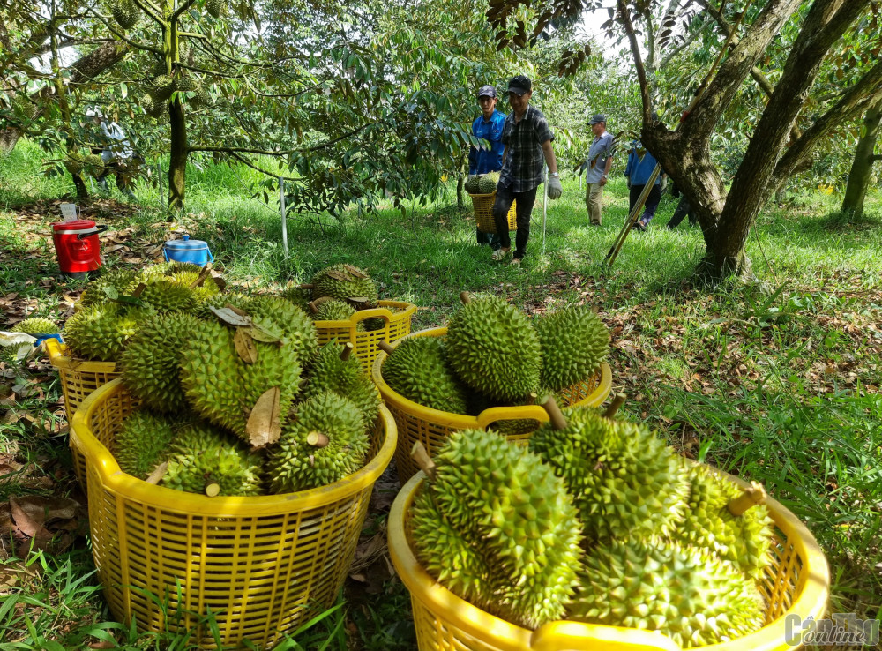
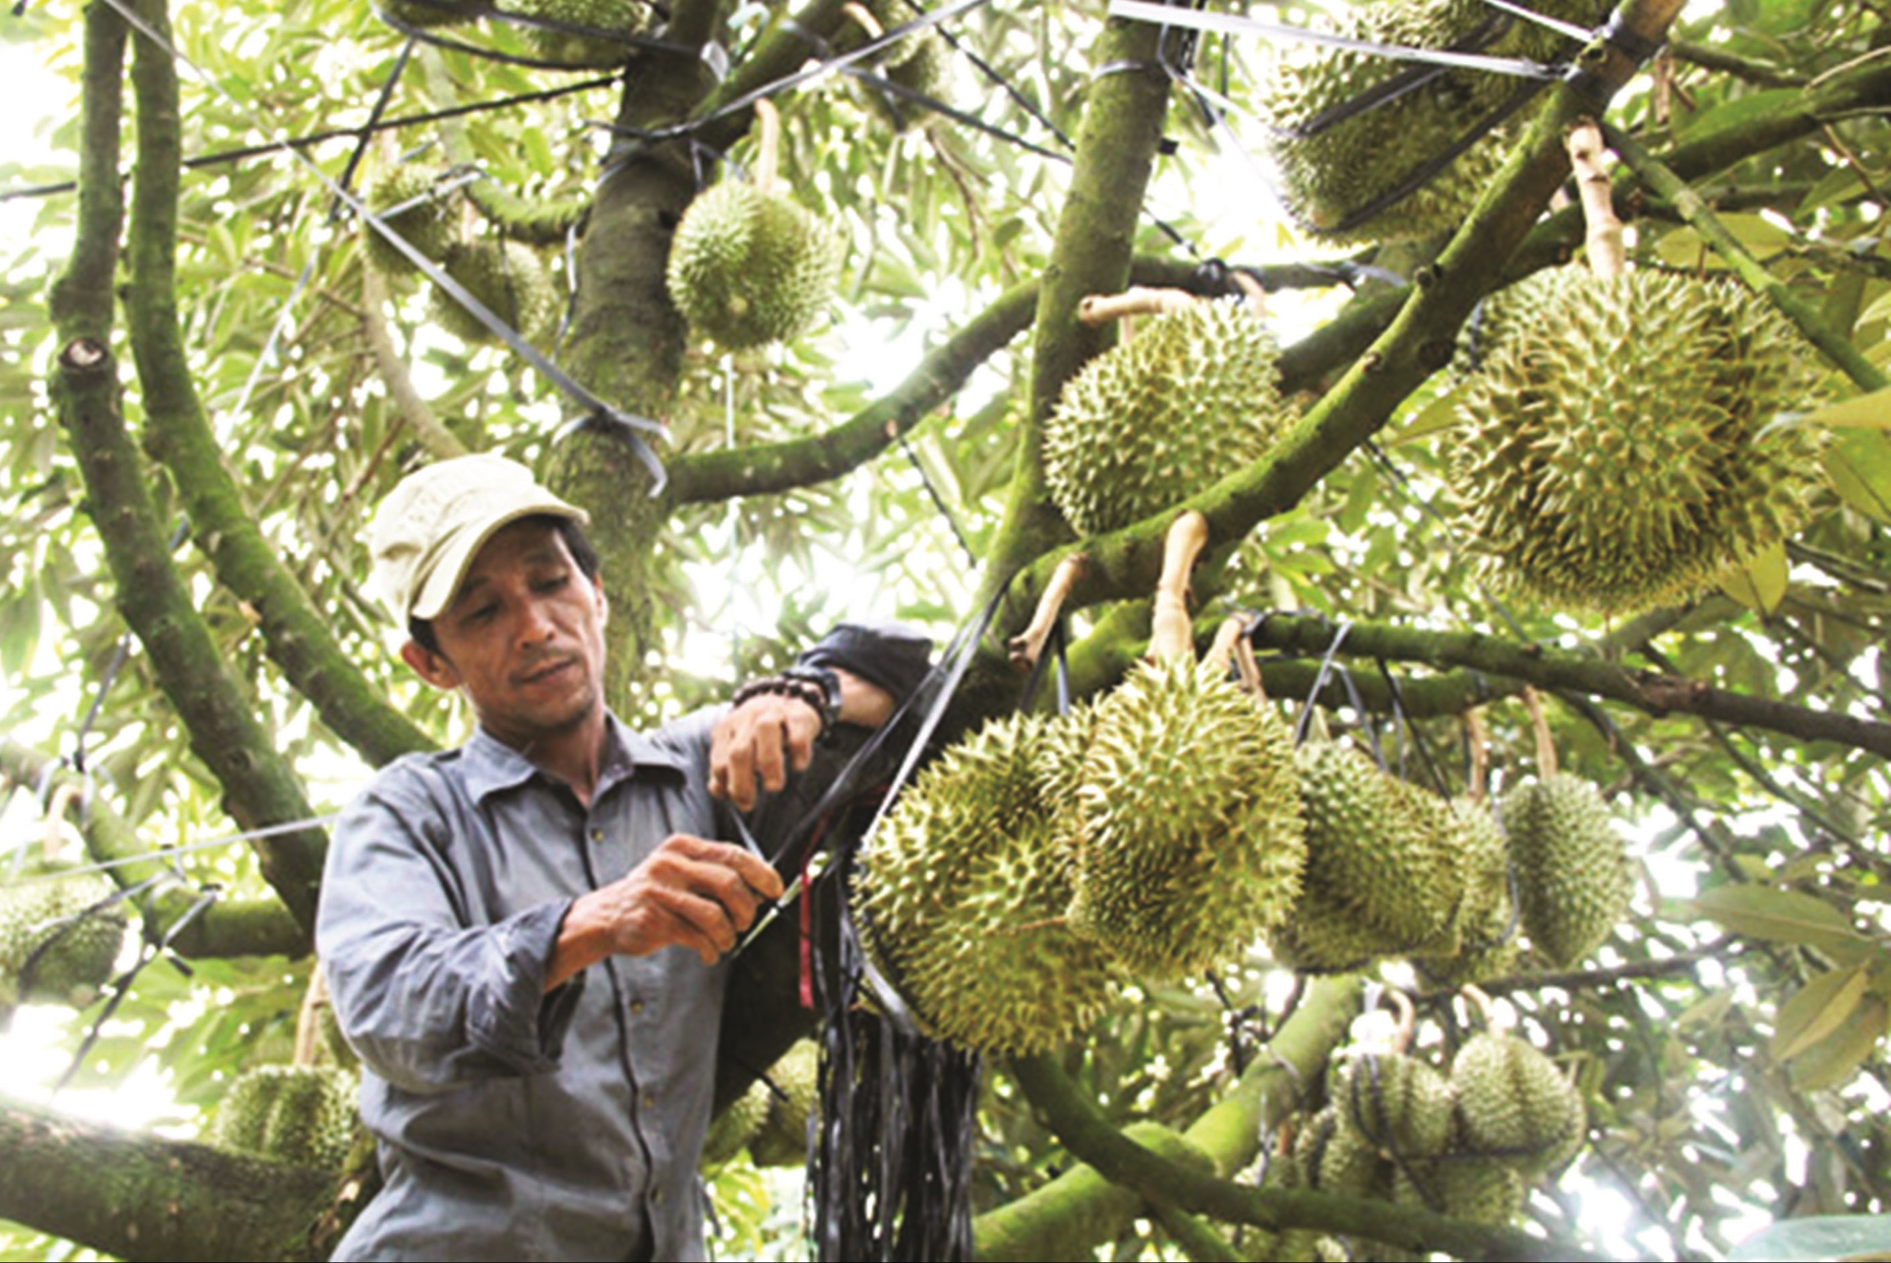
Notes:
SẦU RIÊNG MIỀN NAM CÔNG TY TNHH NÔNG NGHIỆP HẢI LONG

Slide 5
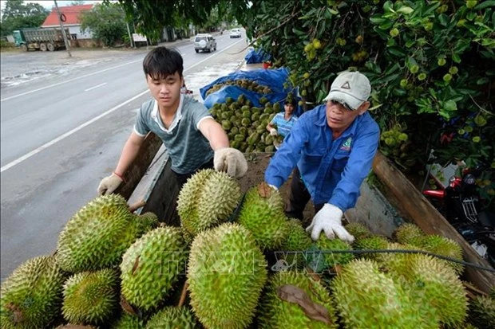
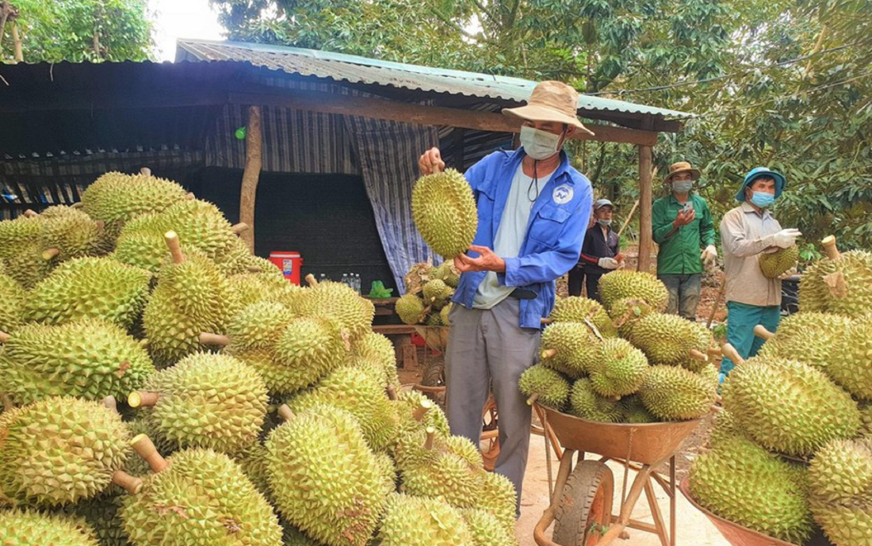
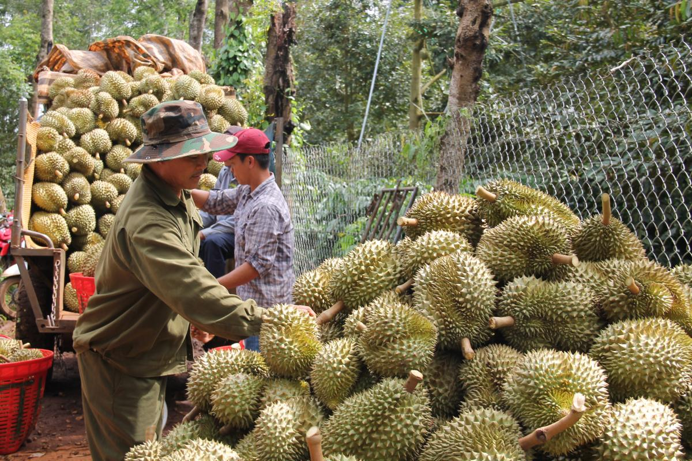
Notes:
SẦU RIÊNG MIỀN NAM CÔNG TY TNHH NÔNG NGHIỆP HẢI LONG

Slide 6
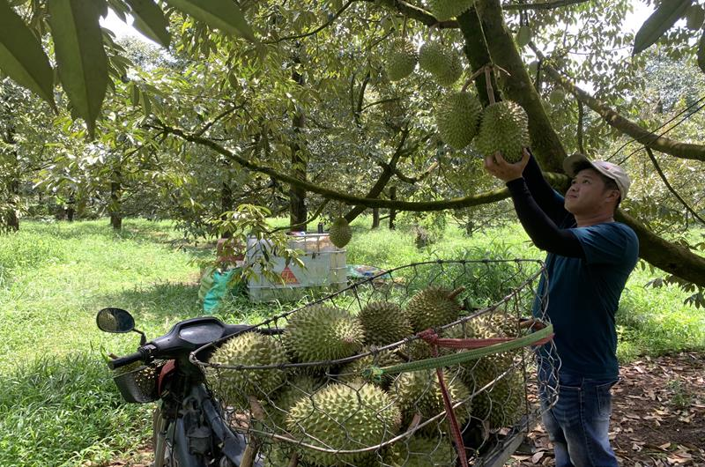
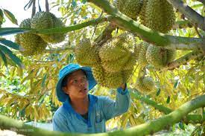
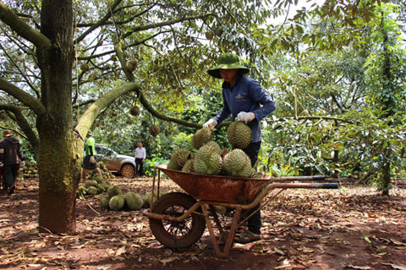
Notes:
SẦU RIÊNG MIỀN NAM CÔNG TY TNHH NÔNG NGHIỆP HẢI LONG

Slide 7
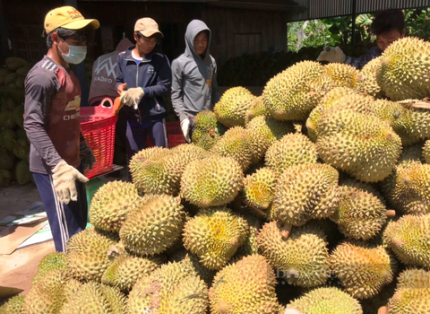
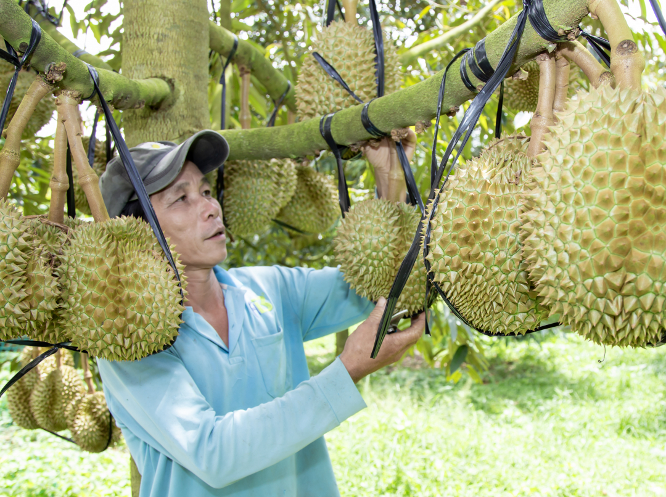
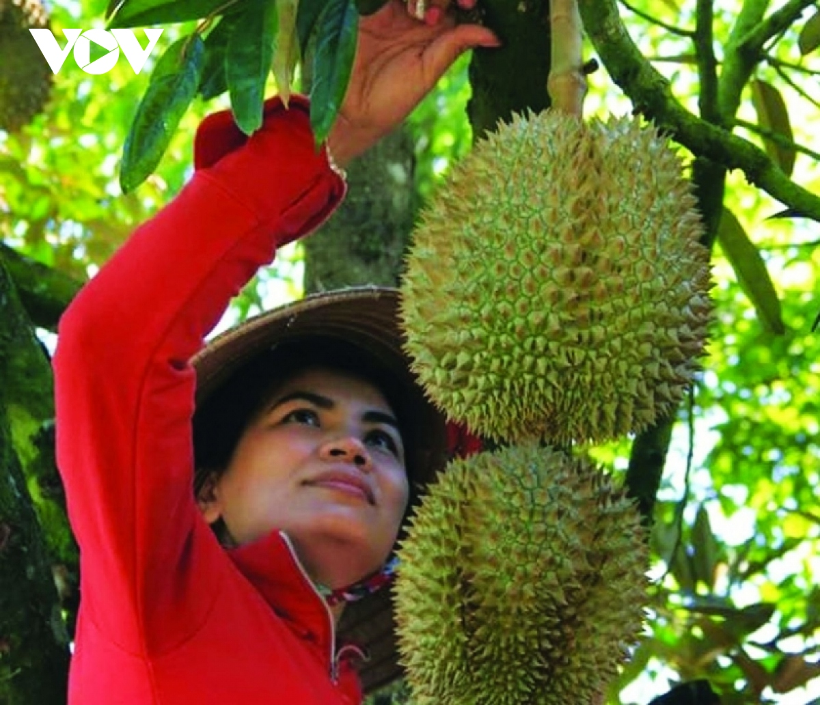
Notes:
SẦU RIÊNG MIỀN NAM CÔNG TY TNHH NÔNG NGHIỆP HẢI LONG

Slide 8
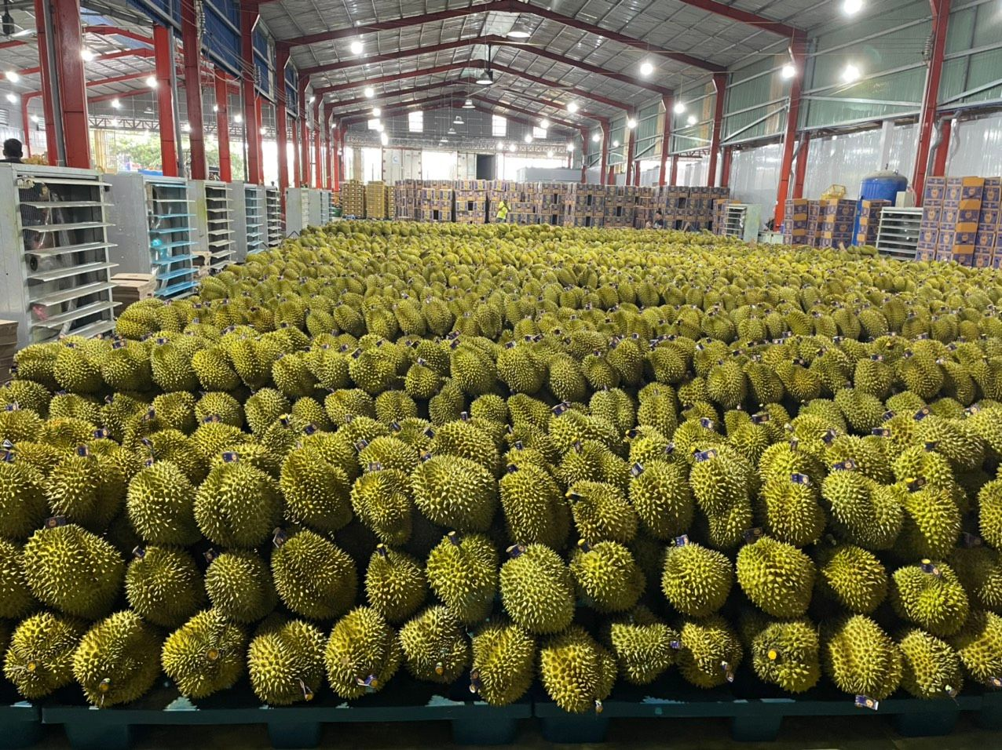
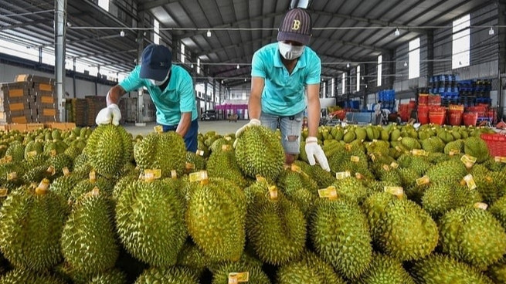
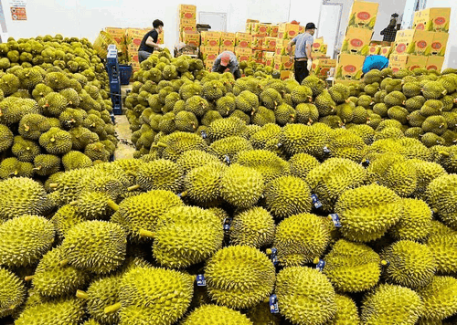
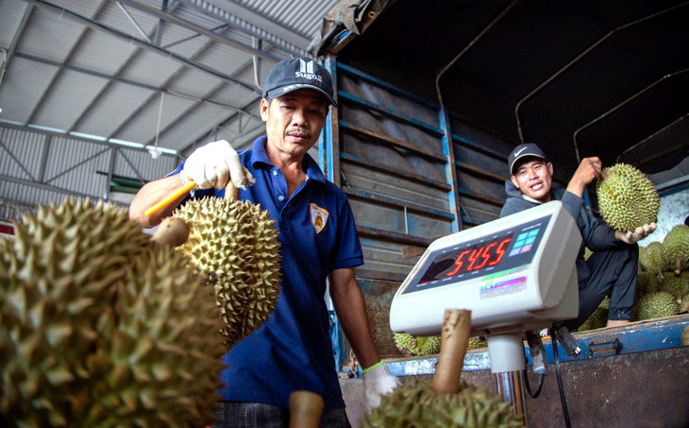
Notes:
SẦU RIÊNG MIỀN NAM CÔNG TY TNHH NÔNG NGHIỆP HẢI LONG

Slide 9
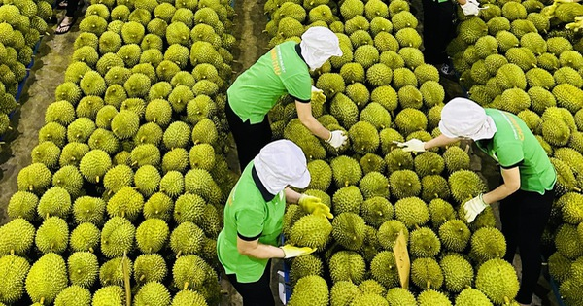
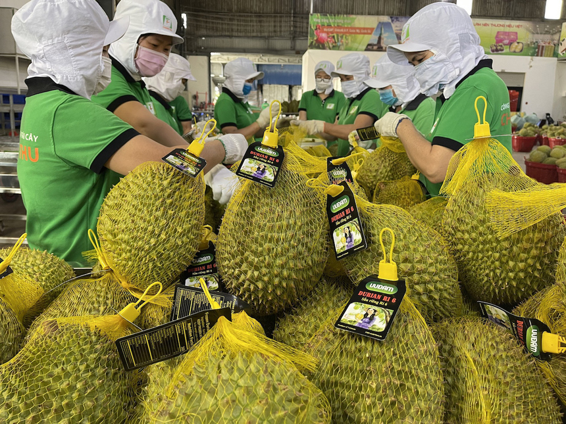
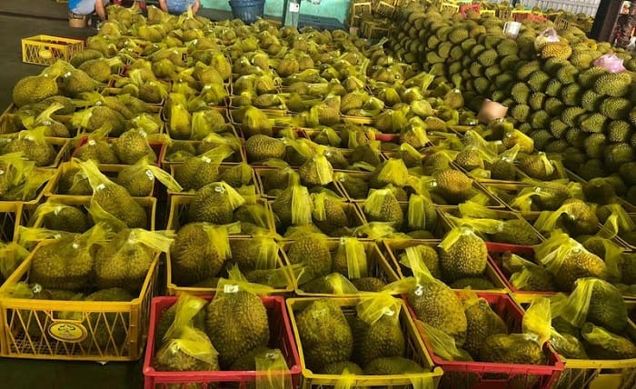
Notes:
SẦU RIÊNG MIỀN NAM CÔNG TY TNHH NÔNG NGHIỆP HẢI LONG

Slide 10
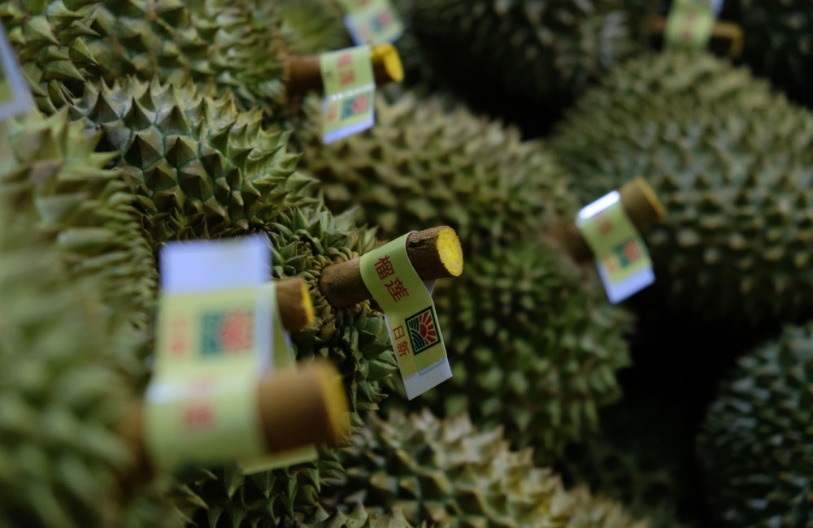
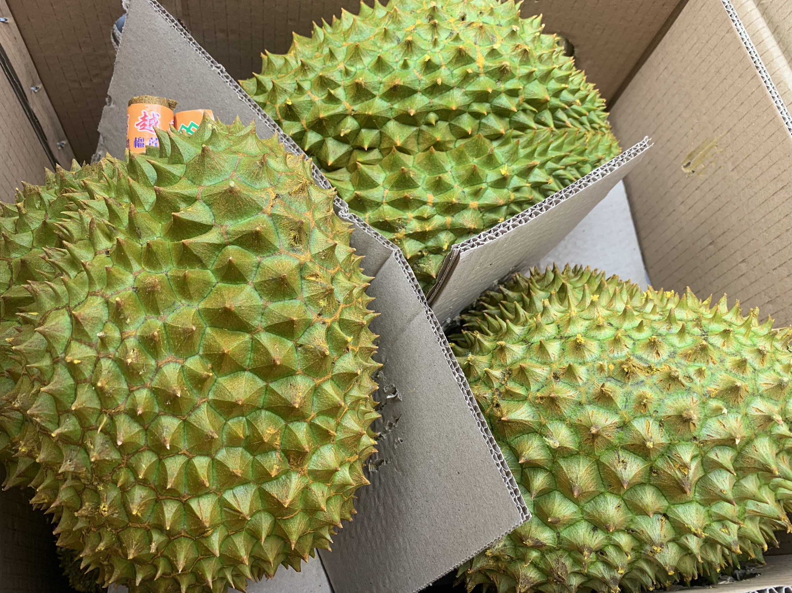
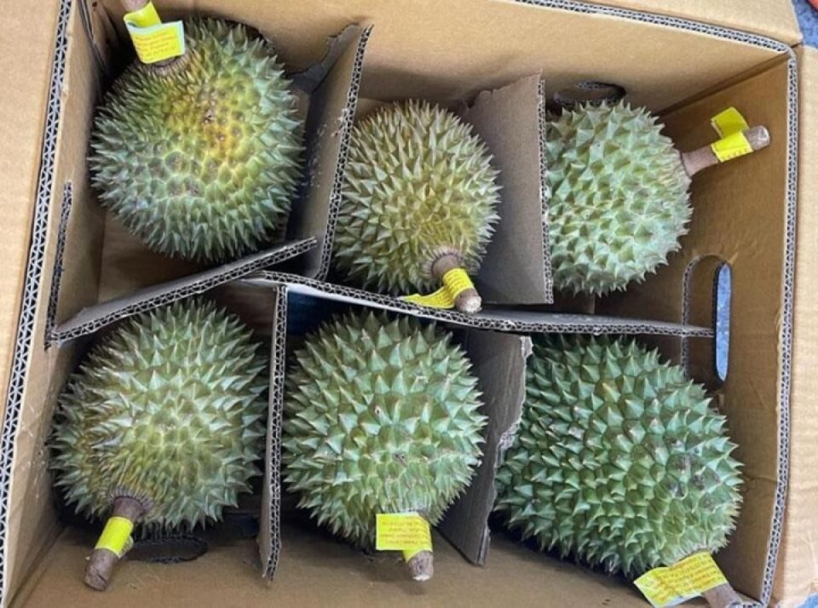
Notes:
SẦU RIÊNG MIỀN NAM CÔNG TY TNHH NÔNG NGHIỆP HẢI LONG

Slide 11

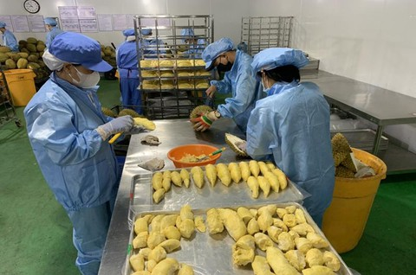
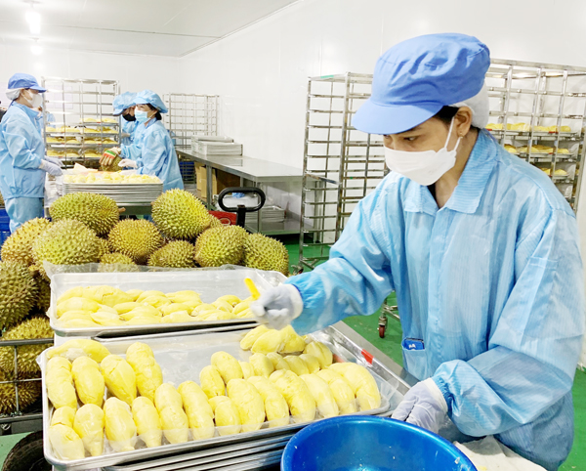
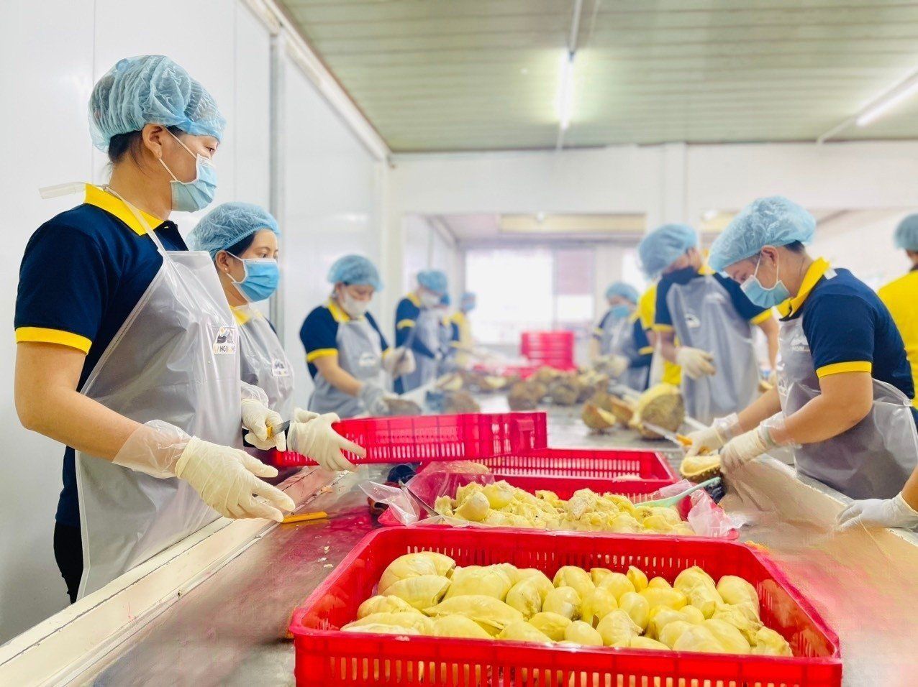
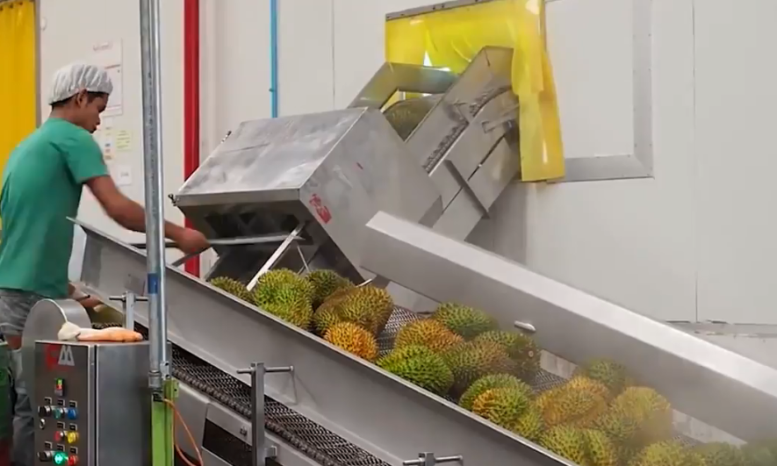
Notes:
SẦU RIÊNG MIỀN NAM CÔNG TY TNHH NÔNG NGHIỆP HẢI LONG

Slide 12
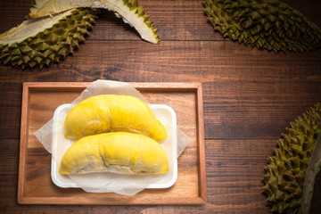
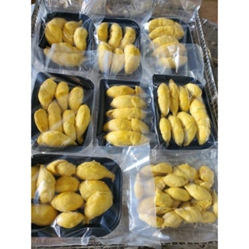
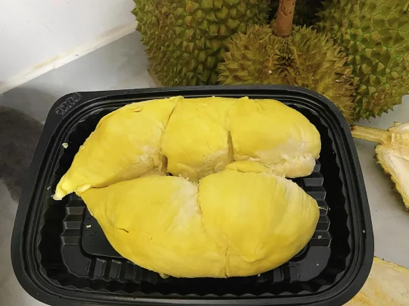
Notes:
SẦU RIÊNG MIỀN NAM CÔNG TY TNHH NÔNG NGHIỆP HẢI LONG

Slide 13
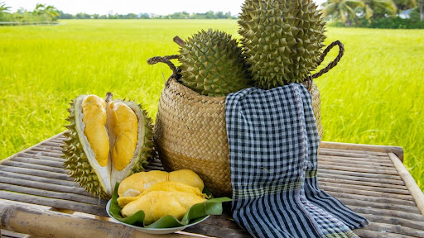
Notes:
SẦU RIÊNG MIỀN NAM CÔNG TY TNHH NÔNG NGHIỆP HẢI LONG

Slide 14
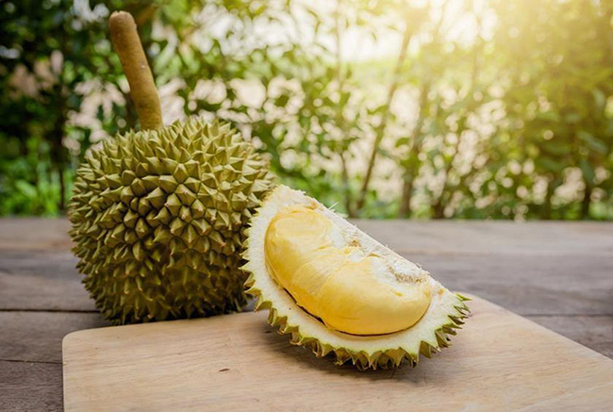
Notes:
SẦU RIÊNG MIỀN NAM CÔNG TY TNHH NÔNG NGHIỆP HẢI LONG

Slide 15
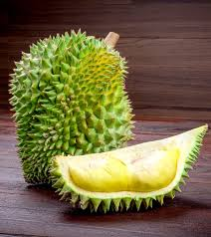
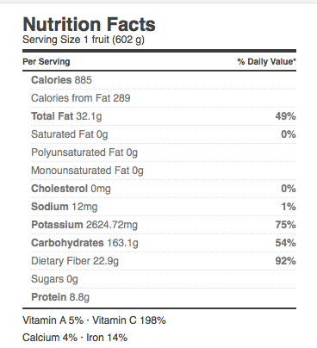
THÀNH PHẦN DINH DƯỠNG SẦU RIÊNG
Notes:
SẦU RIÊNG MIỀN NAM CÔNG TY TNHH NÔNG NGHIỆP HẢI LONG

Slide 16
LỜI KẾT
Với Phương châm: UY TÍN LÀ DANH DỰ chúng tôi luôn nghiêm túc trong công tác sản xuất và luôn nâng cao chất lượng sản phẩm để được phục vụ các đối tác , khách hàng dài lâu .
Chúng tôi sẽ hợp tác với bất kỳ đối tác nước ngoài OEM, ODM…
Quý anh chị đối tác quan tâm vui lòng gửi thư quan tâm đến :
Công Ty TNHH Nông Nghiệp Hải Long
Mail : agrihailong@gmail.com
Hotline: (+84) 899 007 936
(Agri Hải Long) để nhận thêm thông tin.
Notes:
SẦU RIÊNG MIỀN NAM CÔNG TY TNHH NÔNG NGHIỆP HẢI LONG

Slide 17

THANK YOU
Notes:
SẦU RIÊNG MIỀN NAM CÔNG TY TNHH NÔNG NGHIỆP HẢI LONG

